Slide 1

계획 및 요구사항 정의
1팀 김민수 남인우 박지민 조동현
Notes:
안녕하세요, 1팀 프로젝트의 계획 및 요구사향정의에 대해 발표하게된 컴퓨터학부 17학번 김민수입니다.
말흐름이 막힐때 마우스움직임 – 마우스활용 안하는것도 좋음, 말흐름이 막힐때 추임새넣는거 , 녹화를 통한 개선

Slide 2
목차
아이디어 선정
프로젝트 일정
요구사항 정의
Notes:
먼저 목차로는, 계획 부분인 아이디어 선정과 프로젝트일정, 그리고 요구사항을 정의하고 이를 기반으로 모델링한 다이어그램 이렇게 4가지 순서로 발표하겠습니다.

Slide 3

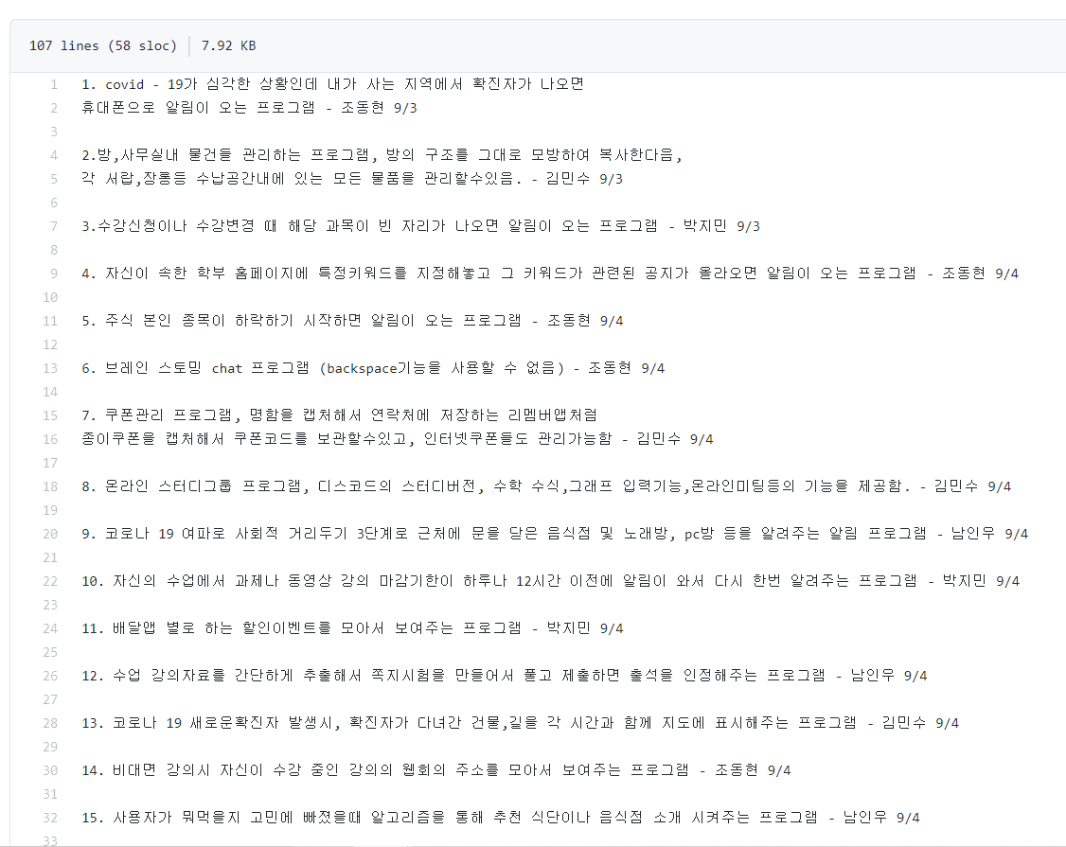
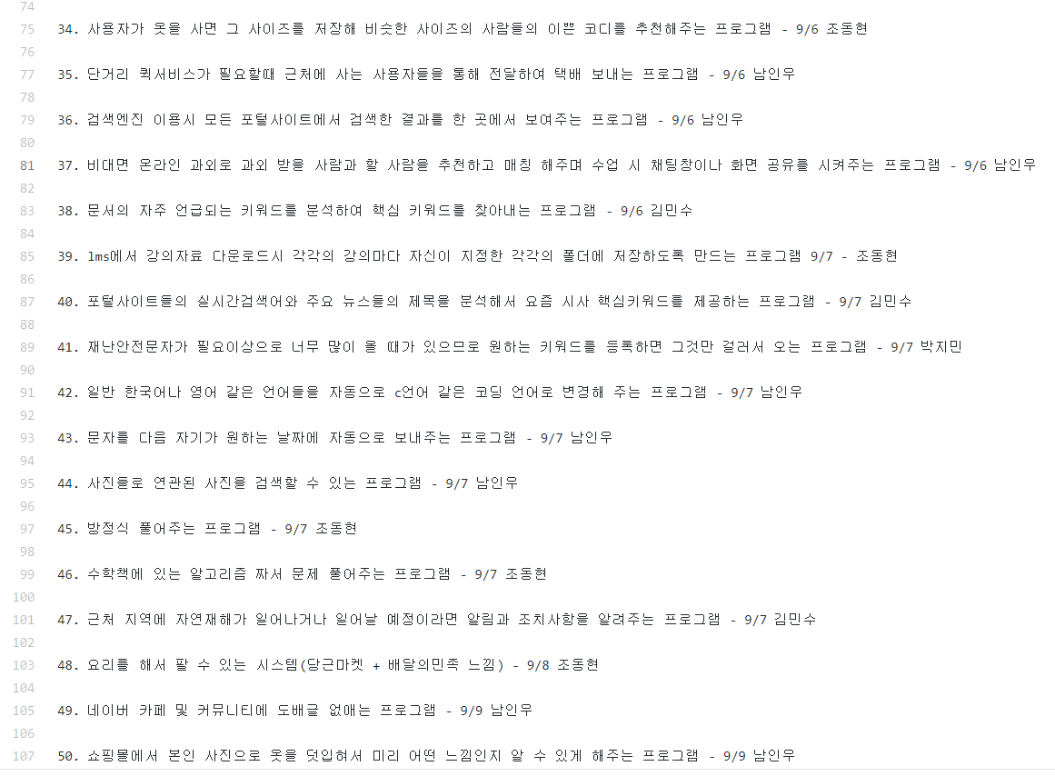
브레인 스토밍 (9/4 ~ 9/7)
01.
아이디어 선정
01 아이디어 선정
02 프로젝트 일정
03 요구사항 정의
Notes:
먼저 저희 팀은 아이디어를 선정하는데 브레인스토밍 방식을 이용했는데요, 이런식으로 깃허브에 텍스트파일을 올린 후 1명당 하루에 3개씩 총 50개의 아이디어를 모았습니다.

Slide 4
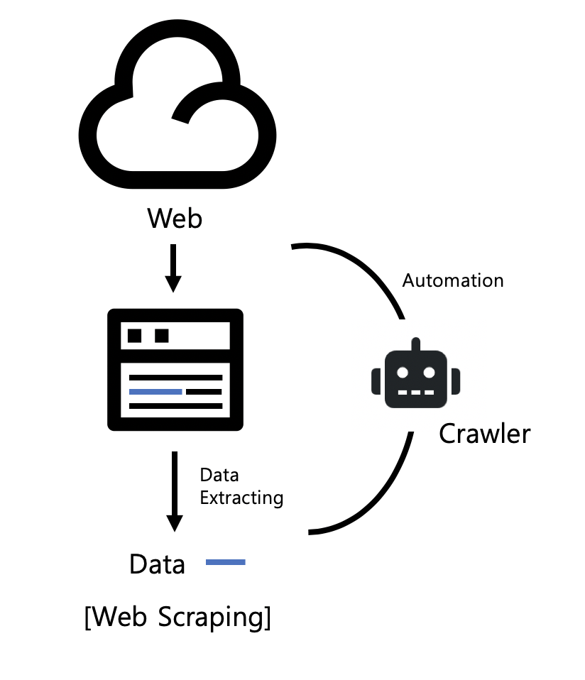
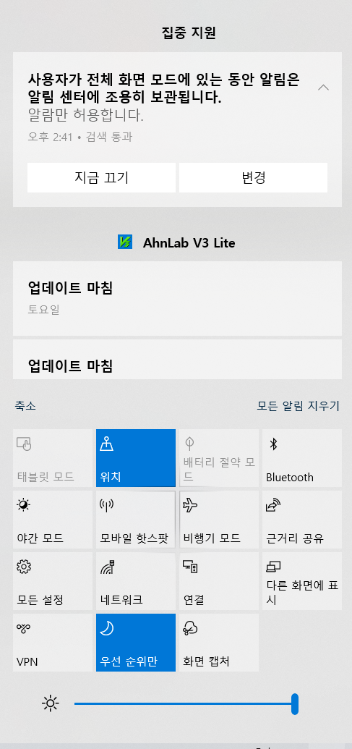

아이디어 선정 (9/12)
01.
아이디어 선정
공지사항 알림 시스템 구축 프로젝트
01 아이디어 선정
02 프로젝트 일정
03 요구사항 정의
Notes:
그리고 이 50개의 아이디어중 각자 원하는 것을 1개씩 골라서 회의를 거친 후, 결정된 주제가 공지사항 알림 시스템 구축입니다..
이게 어떤 시스템이냐면, 웹크롤링을 이용하여 학부 홈페이지와 LMS에 새글이 올라오면 사진처럼 알림창에 알림이 오도록 합니다. 추가적으로 특정키워드를 설정하면 그 특정키워드가 들어간 내용의 공지를 알림이 오도록 설정할수있는 프로그램입니다.
2. 내용 및 추진 방법
웹크롤링을 이용해서 자신이 속한 학부 홈페이지 + lms 강의 관련 페이지에 새글이 올라오면 알림이 오도록 함. 추가적으로 학부 홈페이지에서는 특정 키워드를 설정하면 그 특정 키워드가 들어간 공지가 들어간 공지가 올라왔을 때 알림이 오도록 변경할 수 있도록 함

Slide 5
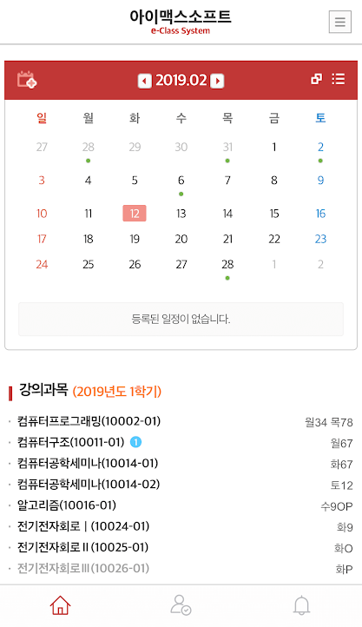

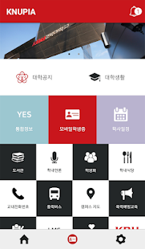
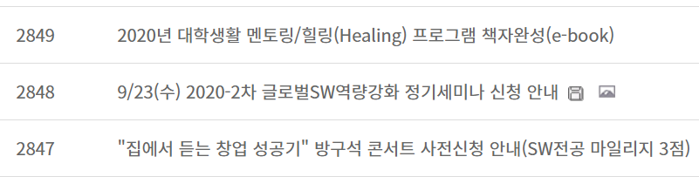
아이디어 선정 (9/12)
01.
아이디어 선정
공지사항 알림 시스템 구축 프로젝트
01 아이디어 선정
02 프로젝트 일정
03 요구사항 정의
Notes:
이 주제를 선택하게된 이유는 요즘 크누피아와 LMS어플로 대학,강의 관련된 공지를 받아보기 편해졌지만, 불편한 점도 몇가지 있는데,
학부홈페이지나 생활관홈페이지, 학교의 공지사항을
1. 목적 및 필요성
크누피아와 HelloLMS로 인해서 대학, 수업 관련된 공지를 받아보기 편해졌지만 가끔 불필요한 공지가 올 때가 있고 어플이 2개로 나눠져있어 백그라운드에서 소비되는 메모리양을 줄이고 싶어서 하나로 통합된 프로그램을 개발하고자 한다.
4. 기대효과 및 활용방안
기숙사 공지, 학부 홈페이지 공지, 대학 공지, lms 공지 등 관심 갖고 확인해야할 공지들은 많지만 매일 혹은 몇 시간마다 여러 홈페이지에 들어가서 공지를 확인해야하는 수고로움을 덜 수 있다.

Slide 6


역할
01.
아이디어 선정
조동현
-Project Manager
-lms 홈페이지 크롤링
김민수
-System Analyst
-학부 홈페이지 크롤링
01 아이디어 선정
02 프로젝트 일정
03 요구사항 정의
박지민
-Infrastructure Analyst
-백그라운드 실행 구현
남인우
-Infrastructure Analyst
-UI 디자인
-Python 교육

Slide 7
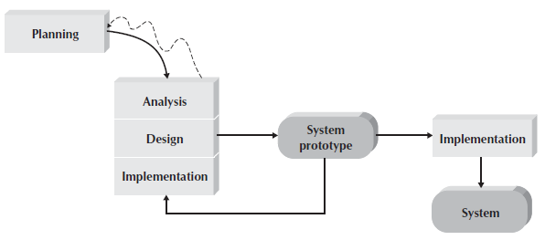
방법론
02.
프로젝트 일정
Prototyping-Based Methodology
01 아이디어 선정
02 프로젝트 일정
03 요구사항 정의
Notes:
먼저 일정을 짜기전에
저희가 이런 프로젝트활동은 적어서 아무래도 시행착오를 겪어야 될것같아서 프로토타입 기반 방법론을 선택했습니다.

Slide 8
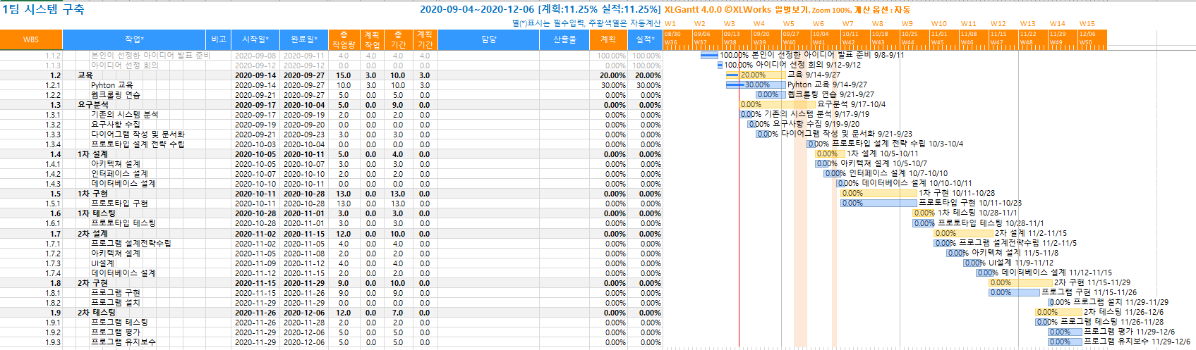
간트차트
02.
프로젝트 일정
01 아이디어 선정
02 프로젝트 일정
03 요구사항 정의

Slide 9
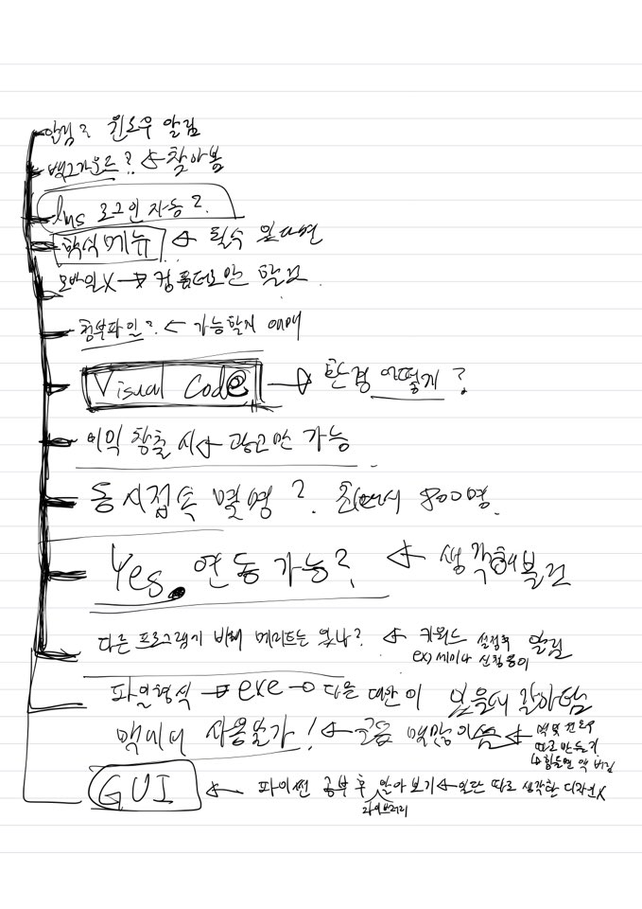
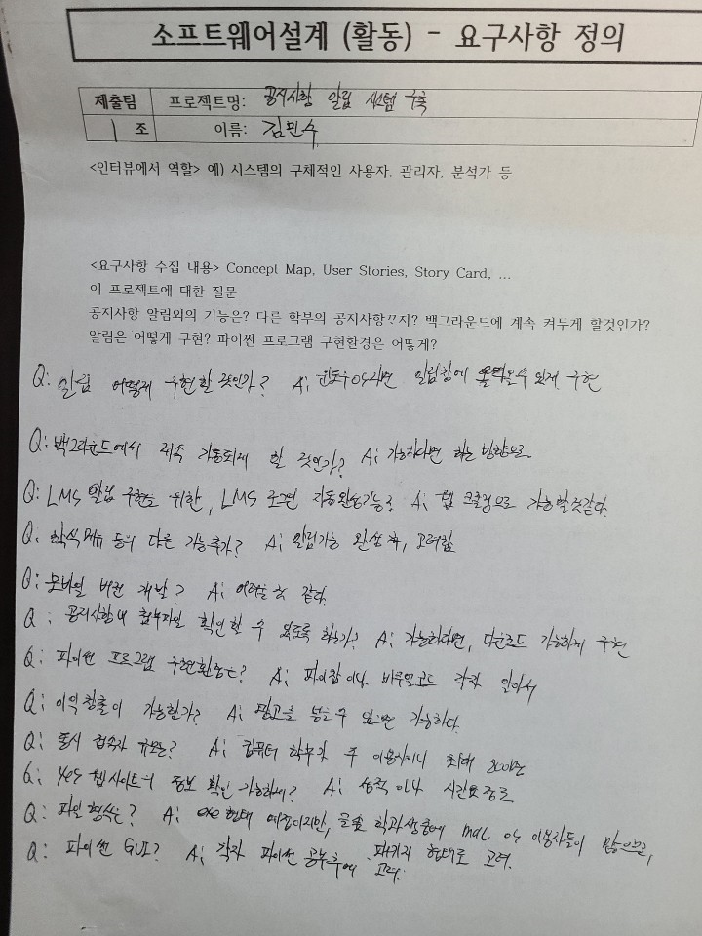
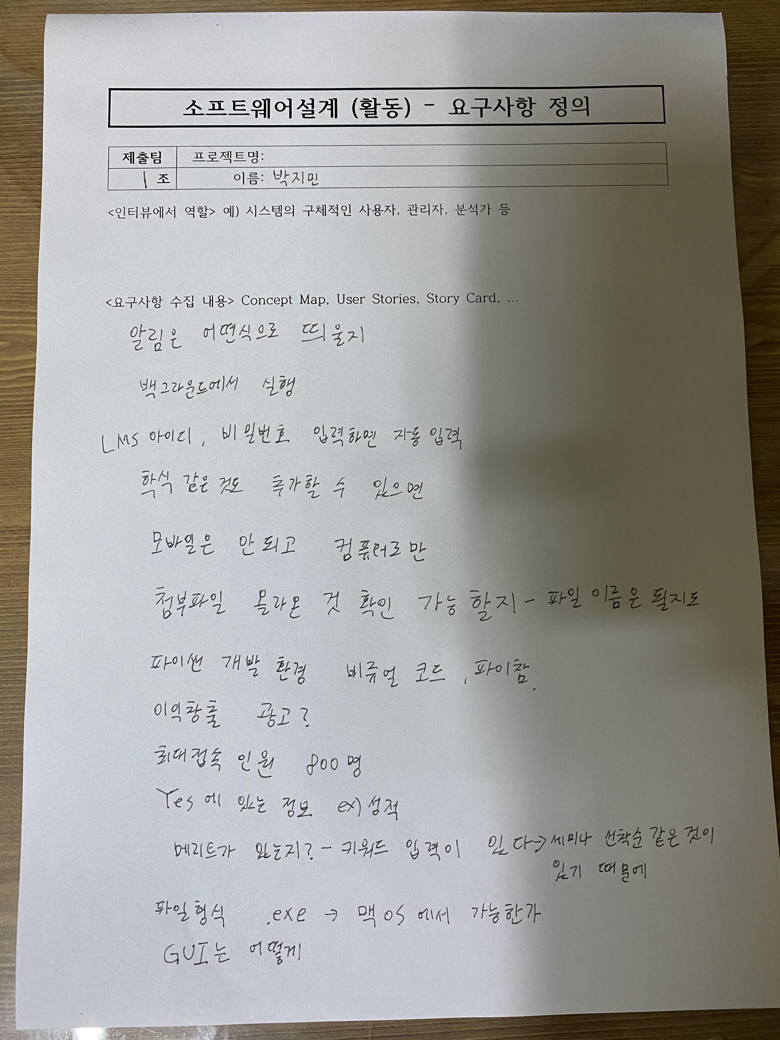
요구사항 정의 (9/17)
03.
요구사항 정의
01 아이디어 선정
02 프로젝트 일정
03 요구사항 정의
Notes:
9/17일 강의

Slide 10
요구사항 정의 (9/26)
03.
요구사항 정의
Functional Requirements
Process-oriented | 유저가 지정한 학부홈페이지에 대해 새로운 공지가 올라오면 알림이 옴
 | 유저가 알람을 클릭하면 해당 공지를 브라우저를 통해 보여줌
 | 유저는 지난 알람 기록들을 볼 수 있음
Information-oriented | 각 학부 홈페이지의 공지사항 정보가 필요함
 | LMS에 접근하도록 유저 id, password가 정보가 필요함
 | LMS에 각 유저마다 강의, 과제 관련 강의자료, 마감일 등의 정보가 필요함
01 아이디어 선정
02 프로젝트 일정
03 요구사항 정의
Notes:
시스템이 수행해야할 사항
시스템이 포함해야할정보

Slide 11
요구사항 정의 (9/26)
03.
요구사항 정의
Non-functional Requirements
Operational | 윈도우 환경에서 구동함
Performance | 1분마다 새로고침으로 공지사항을 확인함
 | 시스템은 백그라운드에서 항상 구동함
 | 알림 받고 싶은 ‘keyword’만 따로 지정가능함
 | 두 개 이상의 홈페이지 지정가능함
 | LMS 자동로그인(or 자동완성) 기능을 제공해야함
Security | 유저의 id, password를 암호화하여 저장해야함
01 아이디어 선정
02 프로젝트 일정
03 요구사항 정의
Notes:
기술적환경, 시스템이 가동될
성능
보안

Slide 12

참고자료
Software Enginerring 5th edition(최은만 저)
https://www.youtube.com/watch?v=kWiCuklohdY - 파이썬 언어 숙달1
https://www.youtube.com/watch?v=M6kQTpIqpLs&list=PLa7Lj786Q-Gts3-LsBl5I56YQrQb4sHxI&index=1 - 파이썬 언어 숙달 2
https://beomi.github.io/gb-crawling/ -파이썬을 이용한 크롤링
https://www.oppadu.com/%EC%97%91%EC%85%80-%EA%B0%84%ED%8A%B8%EC%B0%A8%ED%8A%B8-%EB%A7%8C%EB%93%A4%EA%B8%B0-%EA%B8%B0%EC%B4%88/ -간트차트 참고 사이트
https://m.blog.naver.com/PostList.nhn?blogId=1n_out - ppt템플릿

